Slide 4
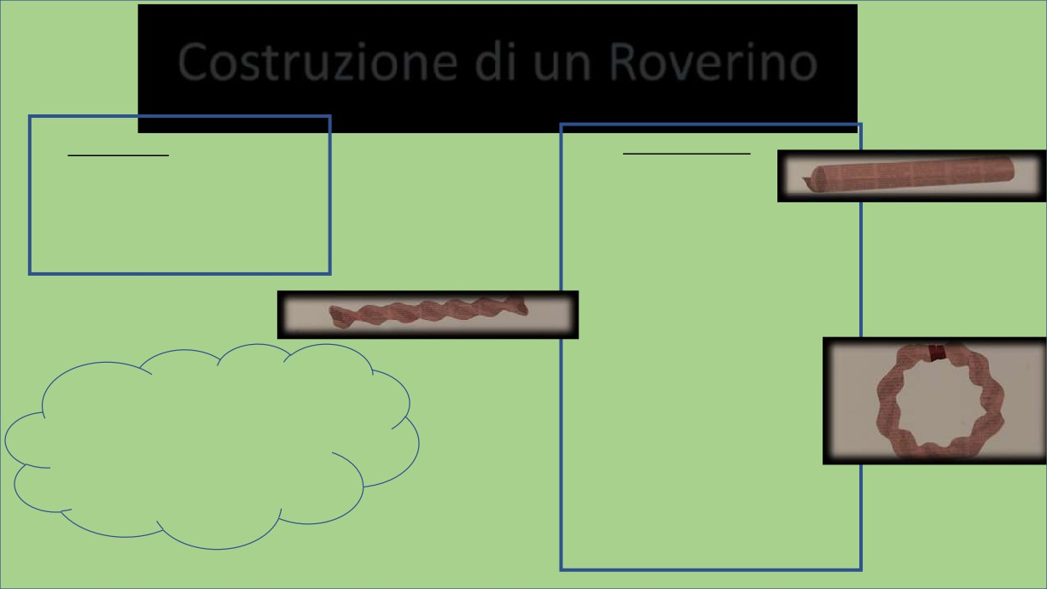
Costruzione di un Roverino
• Occorrente Per costruire un
• Procedimento: 1.Arrotolare alcune
roverino:
1. Dei fogli di giornale;
pagine di giornale anche congiungendone alcune, per ottenere un lungo tubo.
2. Del nastro adesivo;
3. Dei colori a tempera.
2. Torcere il tubo per
renderlo più flessibile.
3. Curvarlo e unire le due
estremità col nastro
•Esercizio per lo sviluppo
adesivo per formare u
della motricità oculo-
cerchio.
4. Il cerchio-roverino così
manuale.
ottenuto può essere
decorato con colori a
tempera.

Slide 5
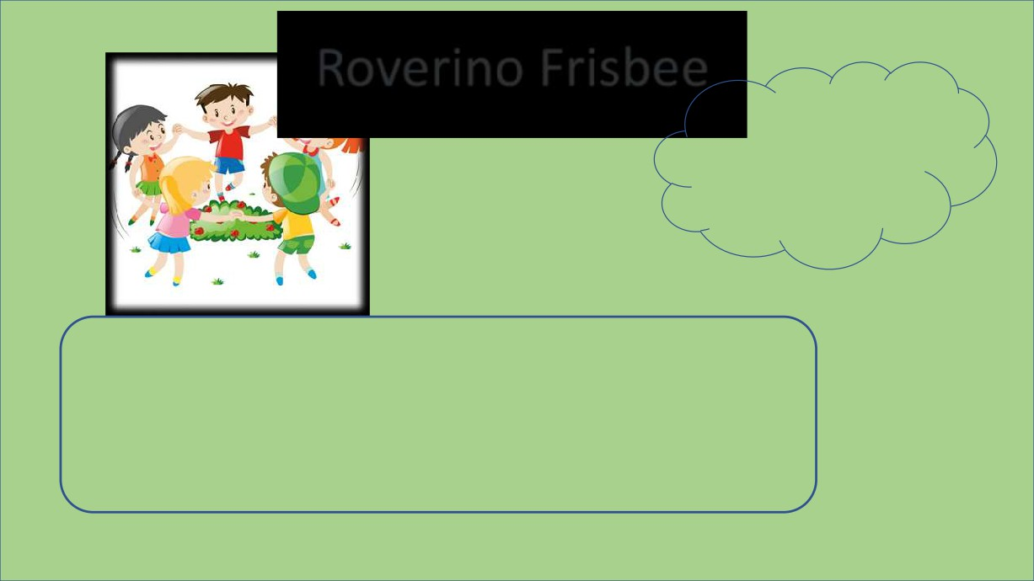
Roverino Frisbee
Occorrente:
• Almeno due giocatori;
• Un campo da gioco rettangolare;
• Il Roverino
Svolgimento del gioco:
1. Definire un campo da gioco rettangolare e delimitarlo.
2. I giocatori si dispongono all’interno del campo;
3. I giocatori devono passarsi il Roverino-Frisbee, obiettivo è quello di
fare più passaggi possibili.

Slide 6
Roverin Canestro
Occorrente:
• Almeno due giocatori;
• Un canestro, che può essere una scatola, oppure lo si più anche
delimitare a terra con del nastro
adesivo di carta;
• Un roverino per ogni giocatore.
Svolgimento del gioco:
1. I giocatori si posizionano circa a 1,5/2 metri di distanza dal
canestro;
2. Obiettivo del gioco è lanciare il roverino più volte possibile
all’interno del canestro;
3. Il gioco può essere a tempo, quindi chi riesce a fare più
canestri in 2 minuti vince.

Slide 7
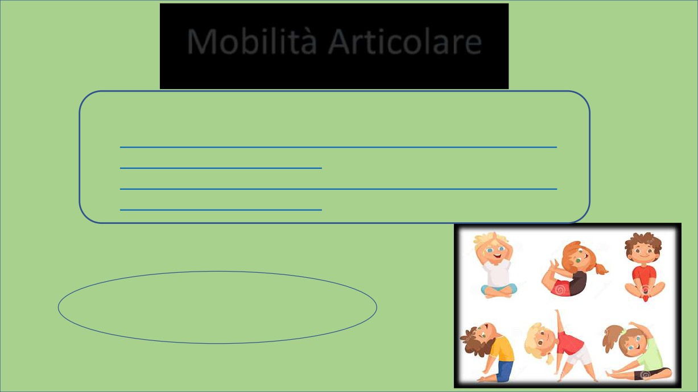
Mobilità Articolare
•Inoltre vi consiglio la visione di due video che trovate su Youtube:
1. https://www.youtube.com/watch?v=5tprNUNj7Hw&list=PLF8 B7391957BAFE17&index=17
2. https://www.youtube.com/watch?v=ECnLr2sBUeM&list=PLF8 B7391957BAFE17&index=16
BUON DIVERTIMENTO!!

